Slide 1
Шаги подключения к ЕСИА для упрощённой идентификации клиентов
Информационная
система (ИС)
1
2
3
ЕСИА
Кредитная
организация
Регистрация руководителя в ЕСИА
руководитель организации
или представитель юридического лица, имеющий право действовать от имени организации без доверенности (должен быть внесён в ЕГРЮЛ)
Регистрация Организации в ЕСИА
Регистрация и подключение ИС к ЕСИА

Slide 2
шаг. Регистрация руководителя в ЕСИА
1
Информационная
система (ИС)
1
2
3
ЕСИА
Кредитная
организация
Регистрация руководителя в ЕСИА
руководитель организации
или представитель юридического лица, имеющий право действовать от имени организации без доверенности (должен быть внесён в ЕГРЮЛ)

Slide 3
шаг. Регистрация руководителя в ЕСИА
1
https://esia.gosuslugi.ru/registration/
1
Зарегистрироваться по ссылке
с помощью телефона или e-mail
+7 (ххх) ххх-хх-хх / e-mail
КОД: ХХХ
SMS
2
Заполнить профиль пользователя
Фамилия
Имя
Отчество
Дата рождения
Серия
№ паспорта
№ СНИЛС
РОССИЙСКАЯ ФЕДЕРАЦИЯ
3
Подтвердить личность
! Рекомендуем для подтверждения личности получить КЭП, так как на следующем шаге КЭП будет обязателен
ПАСПОРТ
КЭП
Подробнее: Руководство пользователя ЕСИА (пункт 3.1)
Notes:
Рекомендуем для подтверждения личности получить КЭП, так как на следующем шаге КЭП будет обязателен

Slide 4
шаг. Регистрация Организации в ЕСИА
2
Информационная
система (ИС)
2
3
ЕСИА
Кредитная
организация
Руководитель зарегистрирован
руководитель организации
или представитель юридического лица, имеющий право действовать от имени организации без доверенности (должен быть внесён в ЕГРЮЛ)
Регистрация Организации в ЕСИА

Slide 5
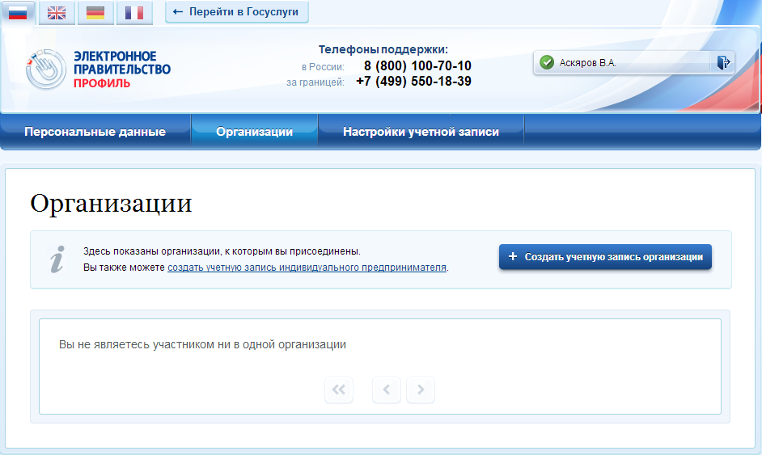
шаг. Регистрация Организации в ЕСИА
2
https://esia.gosuslugi.ru/profile/user/person.xhtml
1
Войти в профиль пользователя ЕСИА и перейти во вкладку «Организации». Нажать на кнопку «Зарегистрировать организацию»
Подключить средство электронной подписи и пройти процедуру регистрации
Дождаться автоматической проверки данных организации и руководителя организации в Федеральной налоговой службе
2
КЭП
3
Подробнее о регистрации и КЭП: Руководство пользователя ЕСИА (пункт 3.2)

Slide 6
шаг. Регистрация ИС в ЕСИА
3
Информационная
система (ИС)
2
3
ЕСИА
1
3
Кредитная
организация
Руководитель зарегистрирован
руководитель организации
или представитель юридического лица, имеющий право действовать от имени организации без доверенности (должен быть внесён в ЕГРЮЛ)
Организация зарегистрирована
Регистрация и подключение ИС к ЕСИА

Slide 7
шаг. Регистрация и подключение ИС к ЕСИА
3
Информационная
система (ИС)
ЗАЯВКА
esia@minsvyaz.ru
1
125375, г. Москва,
ул. Тверская, д. 7
заявка на регистрацию информационной системы (ИС)
Форма заявки — см. Регламент, глава 6
2
Исполнение заявки
лицензия
копия лицензии
на осуществление
банковских операций
(см. Регламент)
Кредитная
организация
ЗАЯВКА
копия
esia@minsvyaz.ru
3
125375, г. Москва,
ул. Тверская, д. 7
заявка на исполнение подключения информационной
системы (ИС) к ЕСИА
Форма заявки — см. Регламент, глава 9
4
Исполнение заявки
!
На электронную почту направляйте скан-версии оригиналов сопроводительного письма (с номером) и заявкой (подпись и печать организации)
Подробнее: Регламент информационного взаимодействия
Участников с Оператором ЕСИА и Оператором эксплуатации инфраструктуры электронного правительства

Slide 8
Подключение к ЕСИА для упрощённой идентификации клиентов выполнено успешно
Информационная
система (ИС)
2
3
ЕСИА
1
2
Кредитная
организация
Руководитель зарегистрирован
руководитель организации
или представитель юридического лица, имеющий право действовать от имени организации без доверенности (должен быть внесён в ЕГРЮЛ)
Организация зарегистрирована
ИС зарегистрирована и подключена

Slide 9
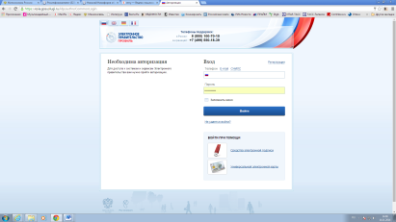
Идентификация с точки зрения пользователя
Кредитная
организация
Мой кошелек
Мой кошелек
Мой кошелек
Мой кошелек
Пройти идентификацию:
Совершить операцию
1
!
110-ФЗ
2
паспорт
3
4
5
Совершить операцию
6
ЕСИА
Клиент
Необходимо пройти упрощённую идентификацию по 110-ФЗ
Предоставить
персональные данные
!
Войти
ФИО
№ паспорта
№ СНИЛС
+7 (ххх) ххх-хх-хх

